Slide 1
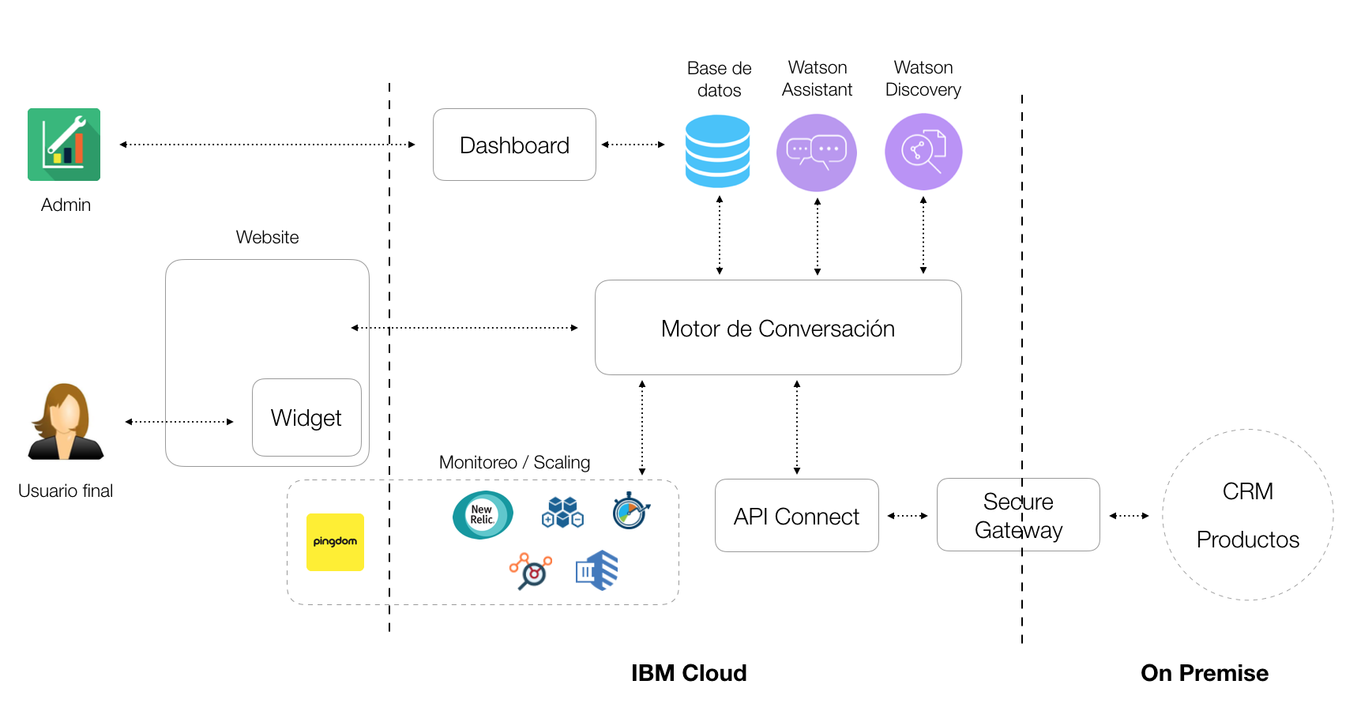
Informações Gerais
Empresa: Nome da Empresa
Apresentadores: Nome das pessoas que apresentarão a solução.
Nome da Solução: XXXX
Tecnologia IBM SW: Watson Assistant and Discovery
Fluxo de implementação
Benefícios
Problema: XXXX
Solução: XXXX
Resultados esperados: XXXX
Imagem de referência

